Slide 1
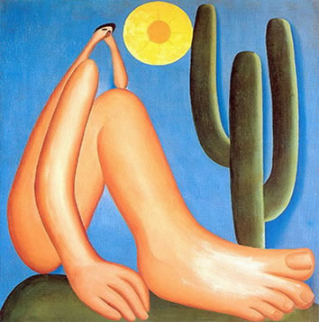
Modernismo

Slide 2
Modernismo - Contexto Histórico
1899 publicação de “A interpretação dos sonhos”, do austríaco Sigmund Freud (1856/1939);
Primeira (1914-1918) e Segunda (1939-1945) Guerras Mundiais (Neocolonialismo);
1905/1915 Teoria da Relatividade de Einstein;
Transformações tecnológicas (eletricidade, telefone, avião, cinema) influenciam os pensamentos da época e, consequentemente o estilo dos movimentos artísticos e literário;
Expansão industrial. Nova elite industrial, classe média X classe operária;
1917 Revolução Bolchevique – Estado Socialista, Russia.

Slide 3
Modernismo - Características
Movimento artístico do início do séc. XX formado por várias correntes artísticas com o objetivo de romper com o conservadorismo, com o academicismo e com o passado;
Movimento que pensa a arte, não mais como uma forma de representação, mas de reconstrução da realidade;
Correntes artísticas: Futurismo, Cubismo, Cubo-Futurismo, Expressionismo, Dadaísmo, Surrealismo, etc. (Vanguardas)

Slide 4
Características literárias gerais
Distanciamento do sentimentalismo;
Espírito dinâmico, acompanhando as transformações tecnológicas;
Espírito crítico e questionador;
Linguagem cotidiana;
Oposição às normas, numa atitude considerada “anárquica”;
Originalidade e excentricidade;
Ruptura com o passado, numa atitude inovadora.
Fragmentação, tanto do texto quanto da idéia;
Síntese textual e imagética;
Busca pela linguagem local;
Nacionalismo e busca da realidade local;
Ironia, humor, paródia e piada;
Relato do cotidiano simplista;
Retrato do Urbanismo;
Revisão crítica do passado histórico e cultural;
Subjetivismo, inconsciente;
Liberdade formal (Versos livres, brancos, etc...)

Slide 5
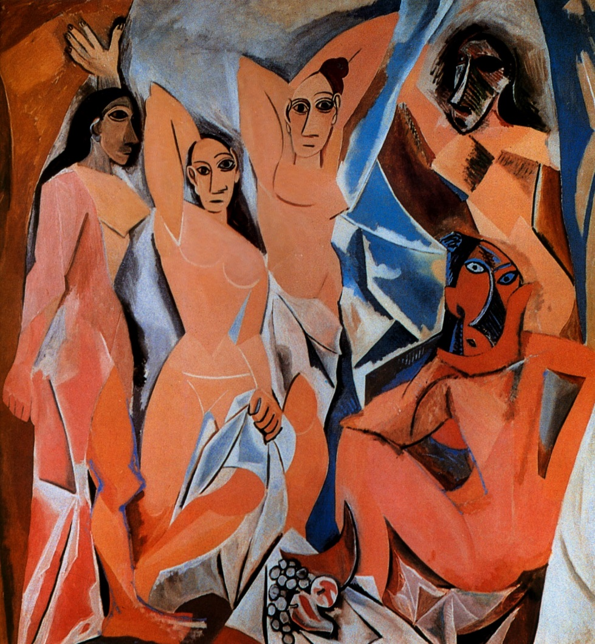
Vanguardas Europeias
Movimentos estéticos muito divergentes ligados pela Ruptura com a tradição;
Valorização da originalidade sem vinculação com regras estéticas;
  Cubismo (Pablo Picasso 1881 – 1973) Formas geométricas, não acadêmicas. Relativizou a mimese de Aristóteles: “Pinto as coisas como penso, não como vejo.” (Picasso)
Pablo picasso les demoiselles d’avignon (1907 | 243,9×233,7cm)

Slide 6
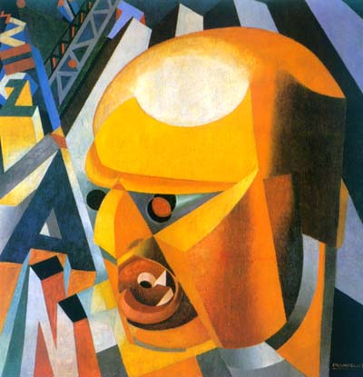
Vanguardas Europeias
  Futurismo (Marinetti 1876 - 1944) Manifesto jornal parisiense Le Fígaro, 1909; oposição às fórmulas tradicionais e acadêmicas, abandono das velhas fórmulas, arte livre e anárquica para expressar o dinamismo e a energia da moderna sociedade industrial, demolir o passado com a arte, celebrar a velocidade, a era mecânica, a eletricidade, a guerra.
  Futurismo Literário: Valorização do verso livre, subversão da gramática, livre imaginação sem fio condutor, Uso de substantivos, desprezo dos adjetivos, do uso verbal, da pontuação, neologismos, analogias, trocadilhos, onomatopeias, linguagem veloz, maquinismo,
  Características futuristas:
  Anti-historicismo;
  Longas linhas horizontais;
  Violência nas formas;
  Tecnologia;
  Movimentos de velocidade e urgência;
  Contraste;
  Formas marcantes;
  Linhas dinâmicas.
Enrico Prampolini, Retrato de Marinetti - 1925

Slide 7
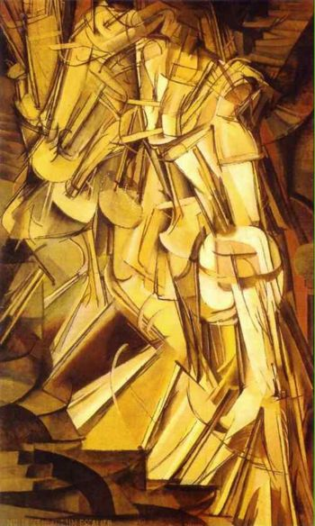
Vanguardas Europeias
  Cubo-futurismo:
    Imagismo de poetas como Maia Kóvski – 1893-1930), Ezra Pound (1885 - 1972);
  Dadaísmo:
    O nonsense e a desordem das palavras, a aleatoriedade das imagens, palavras e imagens são dispostas conforme surgem no pensamento, a fim de ridicularizar o tradicionalismo.
Marcel Duchamp - Nu Descendo uma Escada, nº 2 - 1912

Slide 8
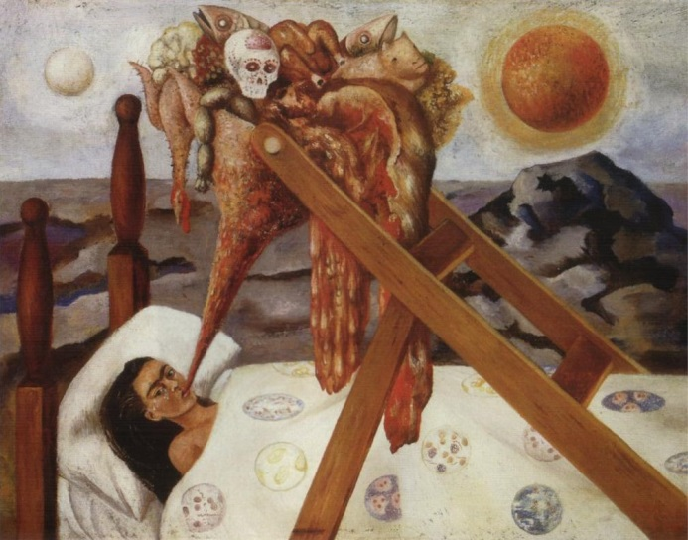
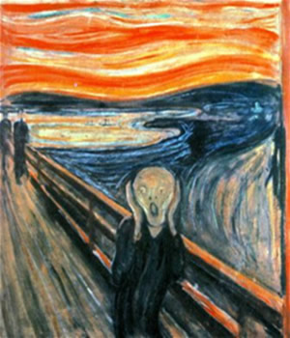
Vanguardas Europeias
  Surrealismo:
    Concepções freudianas, ligadas à psicanálise e ao subconsciente. André Breton (1896-1966), Frida Kahlo (1907- 1954).
  Expressionismo:
    contradizer a maneira da arte impressionista expressar a realidade. Edvard Munch, Bertolt Brecht (1896-1956).
Frida Kahlo - Without Hope, 1945.
O grito,
de Edvard Munch, 1893.

Slide 9
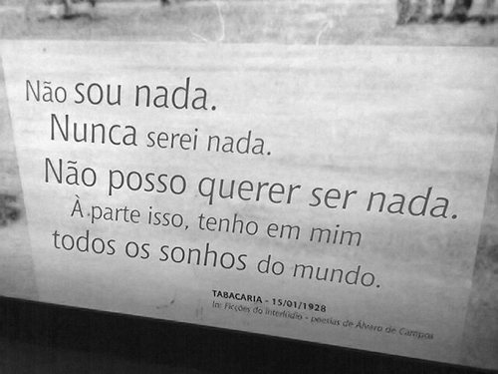
Modernismo em Portugal

Slide 10
Contexto histórico
“Os primeiros anos do século XX, em Portugal, são marcados pelo entrechoques de correntes literárias que vinham agitando os espíritos desde algum tempo: Decadentismo, Simbolismo, Impressionismo etc. eram denominações da mesma tendência geral que impunha o domínio da metafísica e do mistério no terreno em que as ciências se julgavam exclusivas e todo-poderosas.”
Desde 1910, com a queda da monarquia e proclamação da república, o país passa por um dos momentos mais conturbados de sua história.
Agora Lisboa centraliza a capitação de ideias modernas em Portugal
Em 1914 começa a Primeira Guerra Mundial
O Partido Democrático então propõe a participação de Portugal na guerra.
Após o fim da guerra, o agravamento das questões econômicas e sociais era nítido (crise política e perda do apoio popular)
Essa crise une os setores militares, a burguesia e o clero que desencadeiam o golpe de 1926.
Em 1933 Salazar toma o poder e inicia a ditadura militar. inicia-se o Estado Novo.

Slide 11
Modernismo em Portugal
O modernismo português desenvolveu-se desde o início do século XX até o final do Estado Novo, na década de 1970
Neste contexto histórico conturbado, em 1915, um grupo de rapazes funda a revista Orpheu. Seu propósito fundamental consistia em agitar consciências através de atitudes desabusadas que, em concomitância com as derradeiras manifestações simbolistas, iniciavam um estilo novo, “moderno” ou “modernista”.
Este grupo era composto por: Mário de Sá-Carneiro, Fernando Pessoa, Luís de Montalvor, Santa Rita Pintor, Ronald de Carvalho e Raul Leal.
Esta época é considerada a primeira geração modernista, também conhecida como Geração Orpheu.

Slide 12
Características da Geração Orpheu
Rompimento com as formas literárias passadas.
As obras voltavam-se para um mundo novo, regido pela velocidade, pela técnica, pelas máquinas e por infinitas possibilidades de visão do mundo.
Incorporação das propostas das vanguardas.
Idolatria do poético, do não-prático, do não-burguês.
Há o desejo de escandalizar o burguês.
Impregnados de uma religiosidade esotérica, do gosto pelas ciências ocultas, os escritores da geração Orpheu tornaram-se elitistas, herméticos, pouco acessíveis.
Autores principais : Fernando Pessoa e Mario de Sá-carneiro.

Slide 13
Autores Principais
Fernando Pessoa:
Foi um dos mais importantes escritores e poetas de Portugal.
Nasceu em 13 de junho de 1888 na cidade de Lisboa (Portugal) e morreu, na mesma cidade, em 30 de novembro de 1935.
Fernando Pessoa foi morar, ainda na infância, na cidade de Durban (África do Sul), onde seu pai tornou-se cônsul. Neste país teve contato com a língua e literatura inglesa.
Adulto, Fernando Pessoa trabalhou como tradutor técnico, publicando seus primeiro poemas em inglês.
Em 1905, retornou sozinho para Lisboa e, no ano seguinte, matriculou-se no Curso Superior de Letras. Porém, abandou o curso um ano depois.
Pessoa passou a ter contato mais efetivo com a literatura portuguesa, principalmente Padre Antônio Vieira e Cesário Verde. Foi também influenciado pelos estudos filosóficos de Nietzsche e Schopenhauer. Recebeu também influências do simbolismo francês.
Em 1912, começou suas atividades como ensaísta e crítico literário, na revista Águia.
Sua capacidade de deixar-se possuir por outros seres, que como ele são poetas, e de assim criar outros eus, os heterônimos, tem sido tema de inúmeros estudos, debates e controvérsias .

Slide 14
Heterônimos de Fernando Pessoa
Álvaro de Campos, um dos heterônimos do poeta, afirma que “fingir é conhecer-se” enquanto Pessoa, num de seus poemas mais conhecidos, diz que “O poeta é um fingidor/Finge tão completamente/Que chega a fingir que é dor/A dor que deveras sente”. Esses paradoxos apontam para a modernidade do poeta, em seu relacionamento da perda da identidade do ser humano, da fragmentação do eu, cindido num mundo que destruiu as certezas inquestionáveis e quebrou o mito da personalidade como algo inteiro, igual a si mesmo.
O processo de despersonalização faz o poeta “inventar-se” através de outras criaturas, as quais no entanto encontram-se dentro de si.
Os heterônimos não são máscaras literárias, não podem ser confundidos com pseudônimos. Ao contrário de pseudônimos, os heterônimos constituem uma personalidade.
Pessoa não inventou personagens-poetas, mas criou obras de poetas, e em função delas, as bibliografias de Álvaro de Campos, Ricardo Reis e Alberto Caeiro.

Slide 15
Álvaro de Campos:
Poeta modernista, futurista e cubista.
Por sua temática, as sensações do homem no mundo moderno, pode-se considerá-lo um sensacionista (mistura dos movimentos das vanguardas).
Nasceu em Tavira, no dia 15 de outubro de 1890.
Era engenheiro naval.
Trabalhou em Londres.
Desempregado, teria voltado para Lisboa em 1926, mergulhando então no pessimismo.
Existem três fases na obra de Álvaro:
1ª Fase – Decadentista
2ª Fase – Futurista/Sensacionista
3ª Fase – Intimista/Pessimista

Slide 16
Cansaço
O que há em mim é sobretudo cansaço —
Não disto nem daquilo,
Nem sequer de tudo ou de nada:
Cansaço assim mesmo, ele mesmo,
Cansaço.
A subtileza das sensações inúteis,
As paixões violentas por coisa nenhuma,
Os amores intensos por o suposto em alguém,
Essas coisas todas —
Essas e o que falta nelas eternamente —;
Tudo isso faz um cansaço,
Este cansaço,
Cansaço.
Há sem dúvida quem ame o infinito,
Há sem dúvida quem deseje o impossível,
Há sem dúvida quem não queira nada —
Três tipos de idealistas, e eu nenhum deles:
Porque eu amo infinitamente o finito,
Porque eu desejo impossivelmente o possível,
Porque quero tudo, ou um pouco mais, se puder ser,
Ou até se não puder ser...
E o resultado?
Para eles a vida vivida ou sonhada,
Para eles o sonho sonhado ou vivido,
Para eles a média entre tudo e nada, isto é, isto...
Para mim só um grande, um profundo,
E, ah com que felicidade infecundo, cansaço,
Um supremíssimo cansaço,
Íssimno, íssimo, íssimo,
Cansaço...
Álvaro de Campos, in "Poemas"

Slide 17
Ricardo Reis:
Poeta neoclássico
Nasceu em 1887, no porto.
Foi médico e esteve presente no Brasil.
Era um defensor da monarquia.
Sua temática consiste na passagem do tempo, na irreversibilidade do fado, a necessidade de fruir o momento presente.
Sua obra caracteriza-se por versos curtos, que lembram a lírica grega, com vocabulário erudito e referências mitológicas.
O bucolismo também fazia-se presente em duas obras.
Sua atitude diante da vida é serena, intelectualizada.
Seguia duas correntes filosóficas da antiguidade: o epicurismo, que identifica o bem soberano com o prazer encontrado na prática da virtude e na cultura do espírito, e o estoicismo, que prega a impassibilidade diante da dor e do infortúnio.

Slide 18
Segue o teu destino,
Rega as tuas plantas,
Ama as tuas rosas.
O resto é a sombra
De árvores alheias.
A realidade
Sempre é mais ou menos
Do que nós queremos.
Só nós somos sempre
Iguais a nós-próprios.
Suave é viver só.
Grande e nobre é sempre
Viver simplesmente.
Deixa a dor nas aras
Como ex-voto aos deuses.
Vê de longe a vida.
Nunca a interrogues.
Ela nada pode
Dizer-te. A resposta
Está além dos deuses.
Mas serenamente
Imita o Olimpo
No teu coração.
Os deuses são deuses
Porque não se pensam.
Ricardo Reis

Slide 19
Alberto Caeiro:
Poeta-pastor.
Nasceu em 1889 e morreu em 1915.
Nasceu em Lisboa, mas viveu quase toda a sua vida no campo.
Considerado por pessoa o seu mestre.
Homem reconciliado com a natureza.
Rejeita todas as estéticas, todos os valores, todas as abstrações.
Escreve em versos livres, próximos da prosa.
Autodidata, de grande simplicidade, sua sabedoria consiste em ver o mundo de forma sadia e plena.

Slide 20
DA MINHA ALDEIA
Da minha aldeia vejo quanto da terra se pode ver no Universo...
Por isso a minha aldeia é tão grande como outra terra qualquer
Porque eu sou do tamanho do que vejo
E não do tamanho da minha altura...
Nas cidades a vida é mais pequena
Que aqui na minha casa no cimo deste outeiro.
Na cidade as grandes casas fecham a vista à chave,
Escondem o horizonte, empurram o nosso olhar para longe
de todo o céu,
Tornam-nos pequenos porque nos tiram o que os nossos olhos
nos podem dar,
E tornam-nos pobres porque a nossa única riqueza é ver.
Alberto Caeiro

Slide 21
Autores Principais
Mário de Sá-Carneiro:
Foi um poeta, contista e ficcionista português.
Inicia-se na poesia com doze anos, sendo que aos quinze já traduzia Victor Hugo, e com dezesseis, Goethe e Schiller.
Em 1911, com vinte e um anos, vai para Coimbra, onde se matricula na Faculdade de Direito, mas não conclui sequer o ano. Em 1912 veio a conhecer aquele que foi, sem dúvida, o seu melhor amigo, Fernando Pessoa.
Desiludido com a cidade dos estudantes, segue para Paris a fim de prosseguir os estudos superiores e na capital francesa viria a conhecer Santa-Rita Pintor.
Inadaptado socialmente e psicologicamente instável, foi neste ambiente que compôs grande parte da sua obra poética e a correspondência com o seu confidente Pessoa.

Slide 22
Quase
Um pouco mais de sol - eu era brasa,
Um pouco mais de azul - eu era além.
Para atingir, faltou-me um golpe de asa...
Se ao menos eu permanecesse aquém...
Assombro ou paz? Em vão... Tudo esvaído
Num grande mar enganador de espuma;
E o grande sonho despertado em bruma,
O grande sonho - ó dor! - quase vivido...
Quase o amor, quase o triunfo e a chama,
Quase o princípio e o fim - quase a expansão...
Mas na minh'alma tudo se derrama...
Entanto nada foi só ilusão!
De tudo houve um começo ... e tudo errou...
— Ai a dor de ser — quase, dor sem fim...
Eu falhei-me entre os mais, falhei em mim,
Asa que se elançou mas não voou...
[...]
Mário de Sá-Carneiro

Slide 23
Segunda geração do modernismo português
A revista Orpheu teve apenas dois números e foi duramente criticada. Perante ao insucesso financeiro a revista não teve continuidade.
Em 1927, a fundação da revista presença, por Branquinho Fonseca, José Régio e João Gaspar Simões marca o início da segunda geração.
Denominada Geração Presença, caracteriza-se também pelo elitismo e pelo descompromisso entre a atividade artística e as questões político-sociais.
buscou aprofundar discussões sobre teoria da literatura e sobre novas formas de expressão.
A influência das ideias da psicanálise freudiana foi grande no sentido de reforçar os universos da individualidade criativa, da análise psicológica e da intuição.
Com dificuldade, conseguiu se manter até 1940

Slide 24
Terceira geração do modernismo Português
Em 1940 o Neo-Realismo substitui o Presencismo, inaugurando uma nova geração.
Esta se coloca contra as posturas da anterior, principalmente pela defesa do engajamento da literatura, da sua contribuição na conscientização do leitor quanto aos problemas socioeconômicos e políticos do país.
Seu nome provém do diálogo com a literatura brasileira, principalmente com escritores como Jorge Amado e Graciliano Ramos, justamente pela proposta de trazer um alerta contra a exploração do homem pelo seu semelhante.
Há a inspiração do socialismo marxista, maneira usada para combater a opressão.
Principais autores: Ferreira de Castro e Carlos de Oliveira.

Slide 25

Modernismo no Brasil

Slide 26
Modernismo no Brasil
Caracterizado por renovações artísticas;
Foi iniciado com a Semana de Arte Moderna, em 1922;
O modernismo no Brasil desenvolveu-se a partir da segunda década do século XX e ecoam até os dias de hoje nas produções pós-modernas e contemporâneas;
Foi um movimento artístico de busca nacionalista, polêmico e de ruptura com o passado.
Obteve influências das vanguardas Européias e do modernismo português.
Didaticamente divide-se em 3 fases:
  1º geração: Implantação (1922 - 1930);
  2º geração: estabilização (1930 - 1945);
  3º geração: Pós-modernista (1945 → ).

Slide 27
Modernismo no Brasil
A introdução do nosso país na modernidade possui íntima ligação com o vertiginoso crescimento industrial de São Paulo, que se deu a partir do século XX.
A chegada de muitos imigrantes Italianos, gerando mão de obra barata, e a necessidade de suprir a carência dos produtos antes importados da Europa aceleraram o processo de urbanização e industrialização de SP.
SP então toma o lugar do RJ no seu papel de centro econômico e para lá convergem a prosperidade, a riqueza, a necessidade de modernização.
Consequentemente, há o surgimento de uma nova elite industrial (resultado de uma fusão de elites dominantes).
Essa nova elite, comprometida com o crescimento industrial, incorporava os anseios de renovação da cultura do país.
Jovens, inquietos e intelectualizados, chegavam da Europa trazendo ideias e propostas de vanguardas para os mais diversos campos artísticos brasileiros.

Slide 28
Modernismo no Brasil - 1º geração
Contexto histórico
Política do café com leite de 1894 até 1930;
1909 – 1920: Desenvolvimento industrial e abertura de novos mercados para a exportação (Industria têxtil, açúcar refinado, indústria cafeeira e de carne congelada);
Imigração Italiana, Alemã, dentre outros locais da Europa e do Japão.);
Período de grandes greves, uma vez que o progresso não beneficiava os trabalhadores, pelo contrário, prejudicava sua saúde física e mental às custas de salários muito baixos e da longa duração da jornada de trabalho. (Reivindicavam a proibição do trabalho para menores de 14 anos, aumento salarial, abolição do trabalho noturno para mulheres e menores de 18 anos, jornada de 8h, dentre outras reivindicações.);
1922 fundação do partido comunista brasileiro a partir das mobilizações e das graves.
Tenentismo. Revolta dos 18 de Copa Cabana que culminou na coluna prestes de 1925 a 1927. (Contestavam as altas hierarquias do exercito e exigiam democratização do Brasil. Classe média contra a oligarquia do café com leite.);
Com o fortalecimento do comunismo no Brasil em 1921 o ministro Silva Gordo promulga a lei de repressão ao anarquismo, paralelamente ao aumento do medo ao comunismo, red scare (Terror vermelho). Surgem grupos e partidos de direita ultranacionalistas (Os integralistas: religião e da família)

Slide 29
Semana de Arte Moderna
Oswald de Andrade, de personalidade anarquista, tornou-se a personagem simbólica desse processo, não apenas por suas contribuições pessoais, mas pela capacidade de descobrir novos talentos, de aglutiná-los em torno de um projeto comum.
Mário de Andrade, por sua vez, simboliza a liderança mais austera e consequente.
Apesar de representantes das elites detentoras de poder subvencionarem a Semana de Arte Moderna, as reivindicações e manifestações artísticas desta causaram estranheza e repúdio a essa mesma elite.

Slide 30
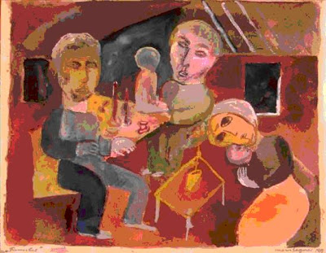
Antecedentes da semana de 1922
Estes eventos motivaram direta ou indiretamente na realização da Semana.
1912 – Oswald de Andrade retorna da Europa entusiasmado com o Futurismo de Marinetti e com a técnica do verso livre.
1913 – Exposição de telas expressionistas de Lasar Segall (foi “a primeira exposição de pintura não acadêmica em nosso país”, porém, foi ignorada nos meios artísticos);
1915 – Início do modernismo português com a publicação da Revista Orpheu, contando com a participação do brasileiro, Ronald de Carvalho;
“Família”, 1913. Lasar Segall

Slide 31
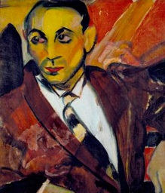
Antecedentes da semana de 22
1916 – Publicações literárias de Oswald de Andrade, Mário de Andrade, Menotti del Picchia, Manuel Bandeira;
Villa-Lobos compõe o balé “Amazonas”, baseado no folclore nacional;
Exposições de Anita Malfatti;
Monteiro Lobato publica no jornal O Estado de São Paulo, em 20/12/1917, um artigo intitulado “Paranóia ou Mistificação”, criticando duramente a exposição de Malfatti (estopim para a Semana);
Graça Aranha retorna ao Brasil, depois de ter vivido por vinte anos na Europa (1921);
O Homem Amarelo, segunda versão 1917 - Anita Malfatti.

Slide 32
Semana de Arte Moderna
A Semana de Arte Moderna ocorreu no Teatro Municipal de São Paulo, em 1922, tendo como objetivo mostrar as novas tendências artísticas que já vigoravam na Europa.
Foi a explosão de ideias inovadoras que aboliam por completo a perfeição estética tão apreciada no século XIX. Os artistas brasileiros buscavam uma identidade própria e a liberdade de expressão; com este propósito, experimentavam diferentes caminhos sem definir nenhum padrão.
As obras apresentadas na semana chocaram a elite por fugirem completamente da estética européia tradicional que influenciava os artistas brasileiros.

Slide 33
Reações à semana de Arte Moderna
“É preciso que se saiba que nos manicômios se produzem poemas, partituras, quadros e estátuas, e que essa arte de doidos tem o mesmo característico da arte dos futuristas e cubistas que andam soltos por aí.”
Jornal do Comércio
“Precisa-se de um moço honesto que saiba fazer versos futuristas. Exige-se um atestado de ignorância.”
Jornal do Comércio
“Foi, como se esperava, um notável fracasso a récita de ontem da pomposa Semana de Arte Moderna, que melhor e mais acertadamente deveria chama-se Semana de Mal – às artes.”
Folha da Noite
“De um lado, artistas de fama faziam versos, recitavam trechos de prosa, enchiam o ambiente de harmonias. De outro lado, alguns indivíduos, que chegaram a envergonhar o gênero humano, por dele conservarem apenas o “Aspecto”, ladravam e cacarejavam.”
Correio Paulistano

Slide 34
1° Geração (também chamada de fase heróica)
Características gerais
Crítica à prática da importação de modelos artísticos europeus e com o academicismo dela decorrente. Para os modernistas, ambos são responsáveis pela repressão da expressão artísticas das características nacionais desde a colonização.
Tem como principal objetivo a destruição de todo academicismo proveniente da tradição literária importada da Europa e representada, sobretudo, pelos modelos românticos e parnasianos.
Contra aos costumes da pedantocracia bacharelesca e do “Bom dizer” (Parnasiano);
Propunham o fim do conservadorismo, do conformismo e a criação de uma linguagem Brasileira;
Valorização da cultura Brasileira contra as convicções de uma elite conservadora e exploradora e em nome da renovação cultural e da proposição de mudança de pensamentos (por meio de polêmicas discussões, da literatura, da pintura, da música, da escultura, do folclore...);
Valorização da consciência criadora nacional, a partir do conhecimento do substrato de nossa cultura;

Slide 35
Modernismo no Brasil 1º geração
Características literárias
Ideal antiacademicista;
Nacionalismo;
Experimentalismo;
Instantaneidade;
Uso de versos livres e/ou brancos na poesia;
Valorização da oralidade;
Uso de paródias;
Coloquialismo;
Uso de termos linguísticos próprios da cultura;
Presença do bom humor e da piada nas obras.

Slide 36
Modernismo no Brasil 1º geração
Manifestos
De modo geral, o modernismo da 1º geração voltava-se contra à toda forma de Arte enquadrada nos moldes da “pedantocracia bacharelesca” engessada aos moldes Europeus. Almejam a valorização da cultura local e a consciência criadora nacional. Essa valorização nacionalista se sub-divide, didaticamente em dois movimentos: O manifesto Pau - Brasil (1924) e o Manifesto antropofágico (1928)./
  PAU-BRASIL (1924):
Dirigida por Oswald de Andrade, lançado em 1924 na edição do Correio da Manhã. Propunha uma retomada ao passado histórico brasileiro, aos nossos costumes e à nossa língua (primitivismo) em combate ao nacionalismo postiço.

Slide 37
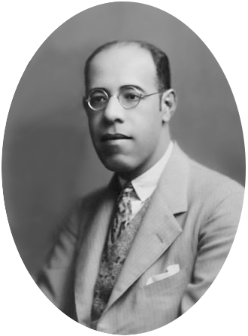
Modernismo no Brasil 1º geração
Manifestos – principais autores:
  PAU-BRASIL (1924).
    Mário de Andrade (São Paulo, 1893 - 1945)
Poeta, músico, ativista, contista,
pesquisador, ficcionista, etnógrafo,
folclorista, crítico de arte, dentre outros.
  Principais Obras (Poesia):
    Há uma gota de sangue em cada poema (1917);
    Paulicéia Desvairada (1922);
    Poesias completas (1955), dentre outras.
  Principais Obras (Romance):
    Amar, verbo intransitivo (1927);
    Macunaíma (1928);
  Principais Obras (Crônica):
    Os filhos da Candinha (1943).

Slide 38
Paulicéia desvairada, 1ª obra publicada após a semana de 22. É um canto satírico de contestação às estruturas anacrônicas que comandavam São Paulo dos anos 20, revoltado tanto na estrutura (versos brancos e livres) quanto nas intenções, onde se acentua o gosto futurista:
Oh! os tumultuários das ausências!
Paulicéia - a grande boca de mil dentes;
e os jorros dentre a língua trissulca
de pus e de mais pus de distinção...
Giram homens fracos, baixos, magros...
Serpentinas de entes frementes a se desenrolar...
Estes homens de São Paulo,
todo iguais e desiguais,
quando vivem dentro dos meus olhos tão ricos,
parecem-me uns macacos, uns macacos.
Os Cortejos
Mário de Andrade (In: Paulicéia desvairada)
Monotonias das minhas retinas...
Serpentinas de entes frementes a se desenrolar...
Todos os sempres das minhas visões! "Bon Giorno, caro."
Horríveis as cidades!
Vaidades e mais vaidades...
Nada de asas! Nada de poesia! Nada de alegria!

Slide 39
1. Macunaíma
A companheira de Jiguê era bem moça e chamava Sofará. Foi se aproximando ressabiada porém desta vez Macunaíma ficou muito quieto sem botar a mão na graça de ninguém. A moça carregou o piá nas costas e foi até o pé de aninga na beira do rio. A água parara pra inventar um ponteio de gozo nas folhas do javari. O longe estava bonito com muitos biguás e biguatingas avoando na entrada do furo. A moça botou Macunaíma na praia porém ele principiou choramingando, que tinha muita formiga!… e pediu pra Sofará que o levasse até o derrame do morro lá dentro do mato. A moça fez. Mas assim que deitou o curumim nas tiriricas, tajás e trapoerabas da serrapilheira, ele botou corpo num átimo e ficou um príncipe lindo. Andaram por lá muito. (pg. 40, Mário de Andrade. Macunaíma, o heróis sem nenhum caráter.)

Slide 40
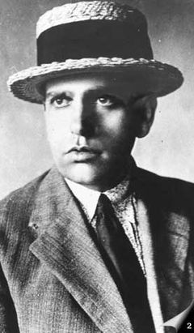
Principais autores:
Oswald de Andrade (São Paulo, 1890 - 1954)
─ foi um escritor, ensaísta e dramaturgo brasileiro. Ficou conhecido pelo seu temperamento "irreverente e combativo", sendo o poeta mais inovador participante do manifesto.
─ Principais Obras (Romances):
Os Condenados (1922)
Memórias Sentimentais de João Miramar (1924)
Estrela de Absinto (1927
─ Principais Obras (Poemas):
Pau-Brasil (1925)
Primeiro Caderno de Poesia do Aluno Oswald de Andrade (1927)
Poesias Reunidas (1945)

Slide 41
Pronominais
Dê-me um cigarro
Diz a gramática
Do professor e do aluno
E do mulato sabido
Mas o bom negro e o bom branco
Da Nação Brasileira
Dizem todos os dias
Deixa disso camarada
Me dá um cigarro.
Oswald de Andrade
Erro de Português
Quando o português chegou
Debaixo duma bruta chuva
Vestiu o índio
Que pena!
Fosse uma manhã de sol
O índio tinha despido
O português.
Oswald de Andrade

Slide 42
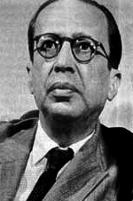
Principais autores:
  Manuel Bandeira (Recife, 1886 - 1968)
Poeta e prosador Brasileiro. Aos 18 anos contraiu tuberculose,
abandona o curso de engenharia e arquitetura na FAU-USP.
Foi obrigado a interromper seus estudos para ir para a Suíça
dar início aos seus tratamentos. Com o início de 1ª Guerra Mundial
Bandeira interrompe o tratamento e volta para o Brasil.
  Principais Obras (Poesia):
    Cinza das Horas (1917);
    Carnaval (1919);
    O ritmo Dissoluto (1924);
    Libertinagem (1930);
    Estrela da manhã (1936);
    Estrela da tarde (1960);
    Estrela da vida inteira (1966).

Slide 43
Virgem mal-sexuada
Atribuladora dos aflitos
Girafa de duas cabeças
Pecai por todos pecai com todos
Pecai com os malandros
Pecai com os sargentos
Pecai com os fuzileiros navais
Pecai de todas as maneiras
Com os gregos e com os troianos
Com o padre e com o sacristão
Com o leproso de Pouso Alto
Depois comigo
Te esperarei com mafuás novenas cavalhadas comerei terra e direi
[coisas de uma ternura tão simples
Que tu desfalecerás
Procurem por toda parte
Pura ou degradada até a última baixeza
Eu quero a estrela da manhã.
Estrela da manhã
(Manuel Bandeira)
Eu quero a estrela da manhã
Onde está a estrela da manhã?
Meus amigos meus inimigos
Procurem a estrela da manhã
Ela desapareceu ia nua
Desapareceu com quem?
Procurem por toda parte
Digam que eu sou um homem sem orgulho
Um homem que aceita tudo
Que me importa?
Eu quero a estrela da manhã
Três dias e três noites
Fui assassino e suicida
Ladrão, pulha, falsário

Slide 44
Modernismo no Brasil - 1º Geração
Manifestos
  ❤ MANIFESTO ANTROPOFÁGICO ❤ :
Aprofunda e amplia as propostas já presentes em Pau-Brasil. Os integrantes pretendiam manter com as vanguardas e com a cultura européia uma relação que Oswald denominou antropofágica: a expressão se refere a um ritual indígena e que aqui transfere-se em metáfora da devoração simbólica das influências européias.
Fragmentos do Manifesto:
“Só a antropofagia nos une. Socialmente. Economicamente. Filosoficamente [...]
Tupy, or not tupy, thats the question. [...]
Contra todos os importadores de consciência enlatada. [...]
Antes dos portugueses descobrirem o Brasil, o Brasil tinha descoberto a felicidade [...] ❤ ❤ ❤ ❤ ❤ ❤
Contra Anchieta cantando as onze mil virgens do céu, na terra de Iracema [...]”

Slide 45
2° Geração (ou Geração de 30)
Contexto Histórico:
Com o desgaste da política do café-com-leite, os conflitos gerados pelas insurreições militares (Tenentismo e Coluna Prestes), a crise política das oligarquias e a quebra da bolsa de Nova York, entre outros fatores, deflagra-se a revolução de 30 e com ela abre-se um espaço de mudanças.
Início da Era Vargas, marcada pela preocupação em promover os setores urbanos e agrários.
Tendência a industrialização acentuada e remodelação da estrutura econômica agroexportadora.
Modernização dos engenhos açucareiros do Nordeste (que constitui um dos grandes temas da prosa neo-realista da época).

Slide 46
Geração de 30 - Características
Tem inicio em 1930, com a publicação de Alguma Poesia, de Drummond e acaba em 1945, com a morte de Mário de Andrade.
Na Geração de 30, a produção poética tem como característica fundamental a conciliação entre elementos da tradição e da modernidade.
É o amadurecimento da poesia modernista.
Esta geração constitui um prolongamento da primeira, pois aprofunda as propostas e realizações de 22, promovendo a consolidação do Modernismo no País.
Verso livre, liberdade temática, introdução do prosaico, do coloquial, do irônico, antiacademicismo e o engajamento nas questões da época caracterizam tanto a geração heróica, como a geração de 30.

Slide 47
Geração de 30 - características
Os gêneros literários, as formas fixas (como o soneto) e também os estilos tradicionais voltam a aparecer (ex: Neo-Simbolismo de Cecília Meireles, o Neo-Parnasianismo de Jorge de Lima e o Neo-Romantismo de Vinicius de Moraes).
Na prosa surge o Neo-Realismo de nordestino de Graciliano Ramos e Jorge Amado (essa prosa da nova dimensão ao estilo realista e regionalista brasileiro).
Há uma mudança de enfoque quando a temática nacionalista de 22. A consciência da nacionalidade tende a ampliar-se e tornar-se consciência social, que situa questões regionais e locais num contexto universalista.
Os poetas dessa geração são conscientes de que a problemática do mundo em que vivemos é de natureza política. São poetas de cosmovisão.
Veem a necessidade de usar a literatura para denunciar questões relacionadas a desigualdade, opressões e desumanizações.
Em suma, a poesia da geração de 30 opõe-se ao caráter radicalmente demolidor da primeira geração, substituindo suas propostas de destruição da tradição por um perspectiva construtiva, que revaloriza o passado e, ao mesmo tempo, preserva , aprofunda e amadurece as conquistas de 22.

Slide 48
Principais autores da geração de 30
Vinicius de Moraes: (1913 —1980)
Também conhecido como poeta de Eros ou poetinha.
Foi um diplomata, dramaturgo, jornalista, poeta, cantor e compositor brasileiro.
Poeta essencialmente lírico, notabilizou-se pelos seus sonetos.
Casou-se por nove vezes ao longo de sua vida.
A relação amorosa , com seus encantamento e desilusões, transformou-se num dos temas mais constantes do poeta.
Seus sonetos dialogam com a tradição clássica de Camões, que escreveu sonetos em decassílabo e tematizou o amor físico, espiritual e a universalidade da experiência amorosa.

Slide 49
Soneto de Fidelidade
De tudo ao meu amor serei atento
Antes, e com tal zelo, e sempre, e tanto
Que mesmo em face do maior encanto
Dele se encante mais meu pensamento.
Quero vivê-lo em cada vão momento
E em seu louvor hei de espalhar meu canto
E rir meu riso e derramar meu pranto
Ao seu pesar ou seu contentamento
E assim, quando mais tarde me procure
Quem sabe a morte, angústia de quem vive
Quem sabe a solidão, fim de quem ama
Eu possa me dizer do amor (que tive):
Que não seja imortal, posto que é chama
Mas que seja infinito enquanto dure.
Vinicius de Moraes

Slide 50
Principais autores da geração de 30
Cecília Meireles: (1901 — 1964)
foi uma jornalista, pintora, escritora e professora brasileira.
Sua infância foi marcada pela dor e solidão, pois perdeu a mãe com apenas três anos de idade e o pai não chegou a conhecer.
Com 9 anos começou a escrever suas primeiras poesias.
com apenas 18 anos de idade, no ano de 1919, publicou seu primeiro livro “Espectro” (vários poemas de caráter simbolista).
No ano de 1922, Cecília casou-se com o pintor Fernando Correia Dias e em 1936 o marido cometeu suicídio.

Slide 51
Retrato
Eu não tinha este rosto de hoje,
assim calmo, assim triste, assim magro,
nem estes olhos tão vazios,
nem o lábio amargo.
Eu não tinha estas mãos sem força,
tão paradas e frias e mortas;
eu não tinha este coração
que nem se mostra.
Eu não dei por esta mudança,
tão simples, tão certa, tão fácil:
- Em que espelho ficou perdida
a minha face?
Cecília Meireles
Romance XXI ou das idéias
A vastidão desses campos.
A alta muralha das serras.
As lavras inchadas de ouro.
Os diamantes entre as pedras.
Negros, índios e mulatos.
Almocrafes e gamelas.
Os rios todos virados.
Toda revirada, a terra.
Capitães, governadores,
padres intendentes, poetas.
Carros, liteiras douradas,
cavalos de crina aberta.
A água a transbordar das fontes.
Altares cheios de velas.
Cavalhadas. Luminárias.
Sinos, procissões, promessas.
Anjos e santos nascendo
em mãos de gangrena e lepra.
Finas músicas broslando
as alfaias das capelas.
Todos os sonhos barrocos
deslizando pelas pedras.
Pátios de seixos. Escadas.
Boticas. Pontes. Conversas.
Gente que chega e que passa.
E as idéias.

Slide 52
Principais Autores da geração de 30
Carlos Drummond de Andrade:
Nasceu em Itabira, Minas Gerais no ano de 1902.
Concretizou seus estudos em Belo Horizonte e, neste mesmo local, deu início a sua carreira de redator, na imprensa. Também trabalhou por vários anos como funcionário público.
Seus poemas abordam assuntos do dia a dia e contam com uma boa dose de pessimismo e ironia diante da vida.
Os principais temas retratados nas poesias de Drummond são: conflito social, a família e os amigos, a existência humana, a visão sarcástica do mundo e das pessoas e as lembranças da terra natal.
Em 1930 publicou alguma poesia que, com Brejo das Almas melhor realizou a integração entre a poesia de 22 e a de 30.
Desde Alguma Poesia, sua travessia poética pode ser vista a partir de um impasse entre o homem e o mundo.

Slide 53
Poema de sete faces
Quando nasci, um anjo torto
desses que vivem na sombra
disse: Vai, Carlos! ser gauche na vida.
As casas espiam os homens
que correm atrás de mulheres.
A tarde talvez fosse azul,
não houvesse tantos desejos.
O bonde passa cheio de pernas:
pernas brancas pretas amarelas.
Para que tanta perna, meu Deus, pergunta meu coração.
Porém meus olhos
não perguntam nada.
O homem atrás do bigode
é sério, simples e forte.
Quase não conversa.
Tem poucos, raros amigos
o homem atrás dos óculos e do bigode.
Meu Deus, por que me abandonaste
se sabias que eu não era Deus,
se sabias que eu era fraco.
Mundo mundo vasto mundo
se eu me chamasse Raimundo
seria uma rima, não seria uma solução.
Mundo mundo vasto mundo,
mais vasto é meu coração.
Eu não devia te dizer
mas essa lua
mas esse conhaque
botam a gente comovido como o diabo.
Carlos Drummond de Andrade

Slide 54
Claro enigma
Final da década 1940 e início da de 1950, período de criação dos poemas de Claro Enigma, a Guerra Fria e a ameaça de uma bomba atômica atormentavam um mundo dividido em dois blocos: o capitalista e o socialista.
A necessidade de se aderir a um dos lados conduz à perplexidade e ao pessimismo.
O poeta abandona o desejo de encontrar respostas e soluções para os problemas sociais e passa a buscar as perguntas que precisam ser feitas.
Certeza melancólica da dissolução próxima.
Questionamento em torno posicionamento engajado nas obras anteriores ganha espaço.
A esperança é substituída pelo desencanto. As referências mais diretas ao mundo concreto, historicamente localizado, são preteridas em nome de um universo metafísico, que pesquisa o ser humano em si, independente de seu entorno.
Novo projeto literário: busca analisar as angústias do homem diante da falta de sentido do mundo
Nota-se o retorno à formas clássicas.

Slide 55
Oficina Irritada
Eu quero compor um soneto duro
como poeta algum ousara escrever.
Eu quero pintar um soneto escuro,
seco, abafado, difícil de ler.
Quero que meu soneto, no futuro,
não desperte em ninguém nenhum prazer.
E que, no seu maligno ar imaturo,
ao mesmo tempo saiba ser, não ser.
Esse meu verbo antipático e impuro
há de pungir, há de fazer sofrer,
tendão de Vênus sob o pedicuro.
Ninguém o lembrará: tiro no muro,
cão mijando no caos, enquanto Arcturo,
claro enigma, se deixa surpreender.
Carlos Drummond de Andrade

